Slide 1
Lineare Funktion zeichnen

Slide 2

Definition einer linearen Funktion
Eine lineare Funktion ist eine reelle Funktion der Form
$$f\left(x\right)=k∙x+d \left(mit k,d ∈ℝ\right)$$

Slide 3
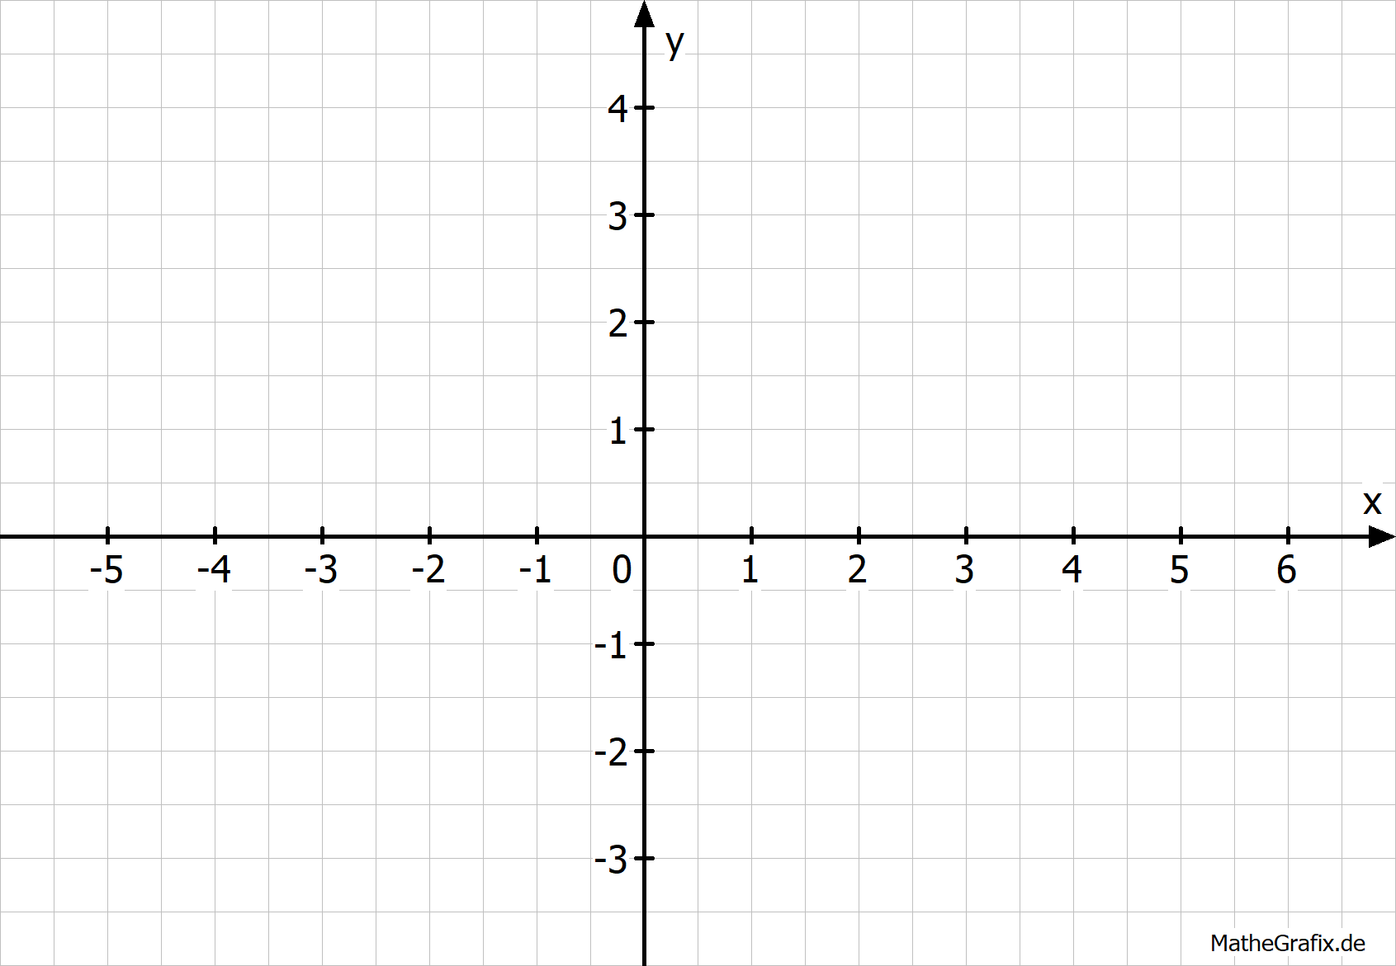
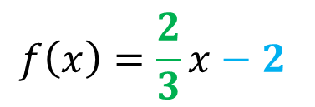
Zeichnen von linearen Funktionen
$$f\left(x\right)=\frac{2}{3}x−2$$
1. Schritt: Parameter d auf der y-Achse markieren: Der Graph verläuft durch den Punkt (0|d)

Slide 4
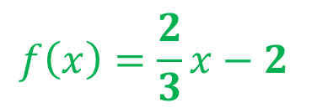
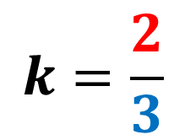
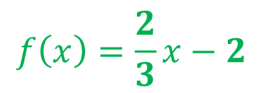
$$f\left(x\right)=\frac{2}{3}x−2$$
2. Schritt: Nenner nach rechts UND Zähler nach oben ($k>0$) oder unten ($k<0$)
$$f\left(x\right)=\frac{2}{3}x−2$$
$$k=\frac{2}{3}$$

Slide 5
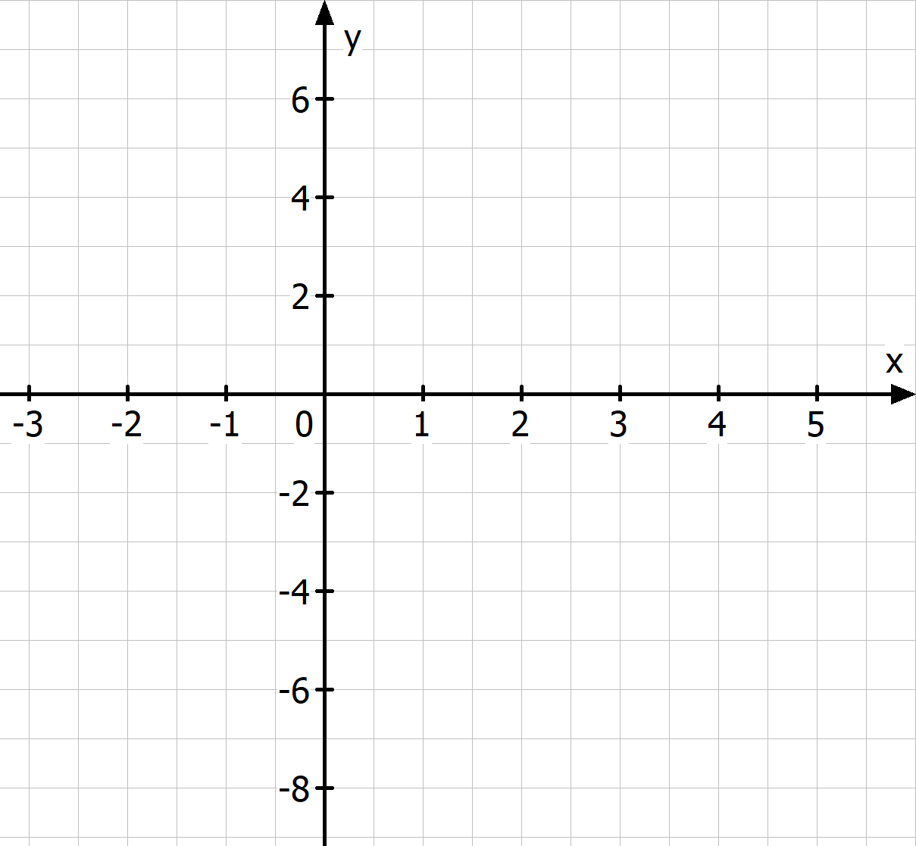

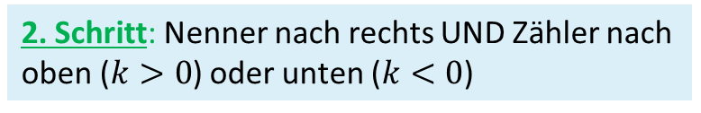

Bsp. 1) Zeichne den Funktionsgraphen der linearen Funktion.
$$f\left(x\right)=−3x+4$$
1. Schritt: Parameter d auf der y-Achse markieren
2. Schritt: Nenner nach rechts UND Zähler nach oben ($k>0$) oder unten ($k<0$)
Tipp:
Ist die Steigung k ganzzahlig,
stelle k als Bruch dar!!
$$f\left(x\right)=−3x+4$$

Slide 6
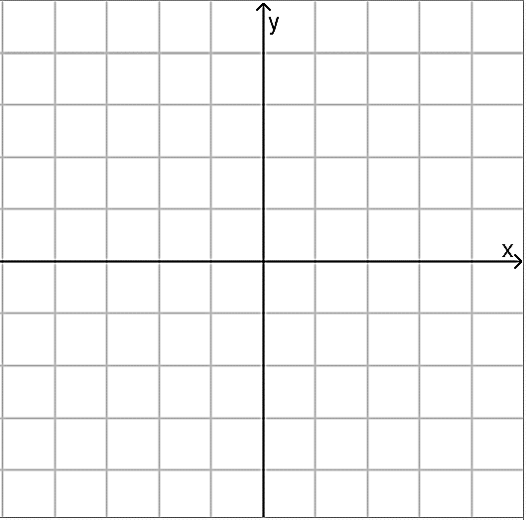
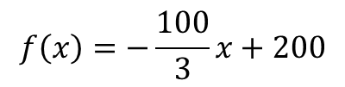

Bsp. 2) Zeichne die linearen Funktionen im gegebenen Koordinatensystem. Skaliere die Achsen passend! Die Skalierung der x-Achse und y-Achse muss nicht gleich bzw. soll bei einigen Beispielen verschieden sein.
$$f\left(x\right)=−3000x−1500$$
$$f\left(x\right)=−\frac{100}{3}x+200$$

